Slide 1
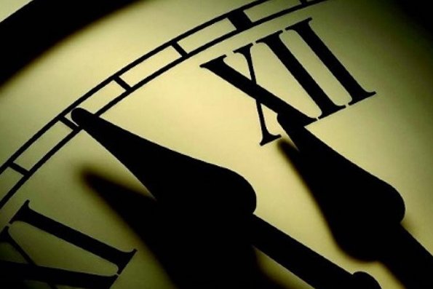


12
EKSPERIENCAT TONA
Eshte jete
Isaia 35, 4
Nga Madagaskari
FJALA PER TA JETUAR
“Ai vjen t’ju shpetoje”
SE BASHKU ESHTE ME E LEHTE TE FILLOJME NGA E PARA
Folja qe perdoret eshte ne te tashmen: ai vjen.
Ne shkolle disa djem filluan te sillnin alkol dhe droge. Nje shoqja ime qe e ndihmoja me mesimet, e la veten te terhiqej, dhe si ajo edhe nxenes te tjere filluan te mernin droge, duke krijuar keshtu nje mosmarveshje midis nxenesve.
Se beshku me shoket e tjere e kuptuam se F. ishte ne rrezik dhe mund te hynte perfundimisht ne nje rruge pa kthim. Menduam te flasim me te, dhe shoket menduan se un isha personi me i pershtatshem per ta bere kete, duke qene se isha mikja e saj dhe e kisha ndihmuar me mesimet.
I kerkova Jezusit te me ndihmonte te gjeja fjalet e duhura me menyre qe ajo te mund te degjonte dashurine. Ne fillim me tha se do te mundohej te hiqte dore por pak me vone ndryshoi mendim dhe ne the se nuk i behej vone nese nuk e ndihmoja me me mesimet. Per nje periudhe te gjate kohe nuk foli as me me mua as me shoket e tjere.
Po afrohej ekskursioni qe kishim planifikuar prej shume kohesh. Duhet te puninin se bashku por ishim te gjithe te ndare. Edhe pse isha e sigurt se nuk kisha bere asgje te keqe ndaj kesaj shoqeje qe nuk me fliste, mora vendimin qe te shkoj dhe ti kerkoj te falur. Shoket e tjere bene te njejten gje. Keshtu u beme shoqe si me pare.
Pak kohe me vone nxenseit qe sollen drogen dhe data qe sollen alkolin u zbuluan dhe u thirren ne drejtori se bashku me te gjithe ata qe ishin te perfshire dhe une si kujdestarja e klases per te thene ate qe te tjeret dinin. Disa nxenes treguan te veretten dhe kerkuan falje, dhe keshtu vazhuan normalisht shkollen me ne. Disa te tjere e mohuan perfshirjen, por kur u be e qarte pjessemarja e tyre u perjashtuan nga shkolla.
Eshte dicka e sigurt.
Nuk duhet te presim te nesermen, fundin e botes apo nje jete tjeter.
Zoti vepron menjehere,
Dashuria e Tij nuk lejon vonesa apo ngurime.
NJE DASHURI KONKRETE
Zoti nuk vjen per te bere nje
vizete miresjelljeje
Ai nderhyn sepse sheh egoismin, indiferencen, ndaj atij qe vuan dhe eshte ne nevoje, shikon urrejtjet dhe ndarjet.
Shikon zemren e njerezimit si nje zemer te semure.
.
Vjen i shtyre nga meshira per njerezimin, krijesen e tij qe nuk do ta humbe.
Duar gjithmone te hapura
Dora e Zotit eshte si dora e shtrire ndaj dikujt qe eshte duke u mbytur. Per fat te keq kohet e fundit kete imazh, qe e shohim gjithmone e me shpesh tek emigrantet qe perpiqen te kalojne detet, e kemi gjithone parasysh dhe shohim se sa me gadishmeri ata e kapin ate dore te shtrire, paisjet e shpetimit.
Prije dhe palose
Duke shkruar drejt atij qe vuan
A re ka ndohur te jetosh nje eksperience te tille?
Edhe ne, ne cdo moment, mund te kapim doren e shtrire te Zotit dhe ta ndjekim me besim.
Ai jo vetem qe sheron zemren tone nga mbyllja ne vetvete qe na largon nga te tjetert, por na ben te afte te ndihmojme ate qe eshte ne veshtiresi, ne trishtim, ne varferi.
centro.rpu@focolare.org

